Slide 1
Туристический слет 2015

Slide 2
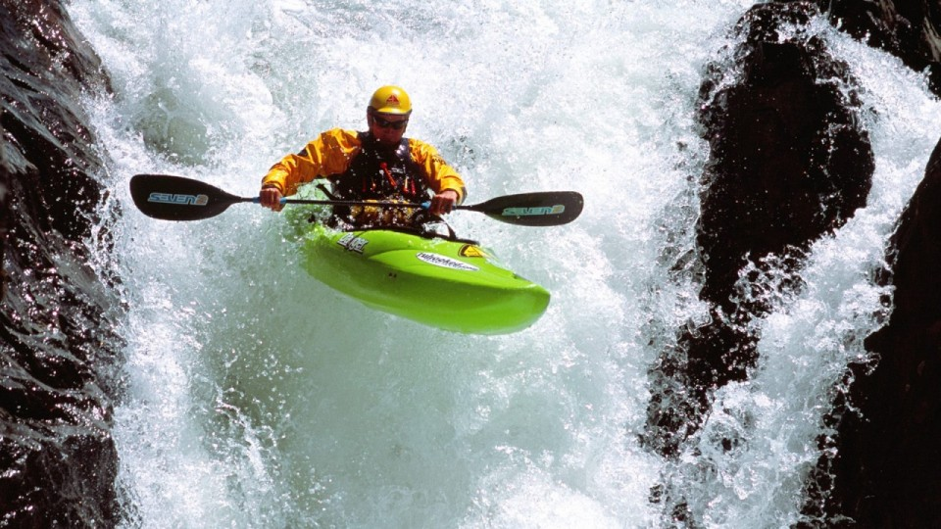
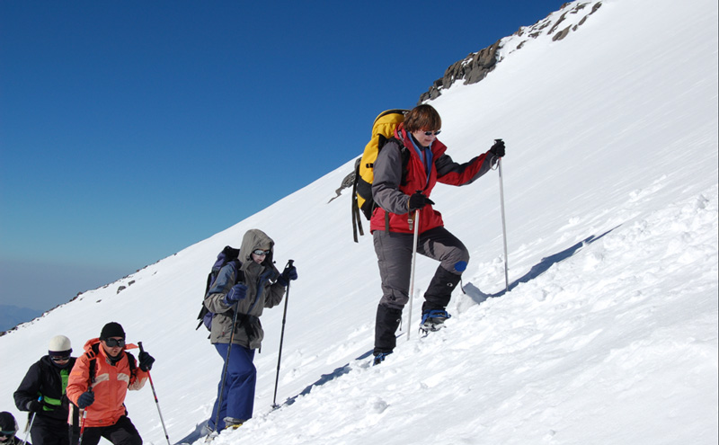
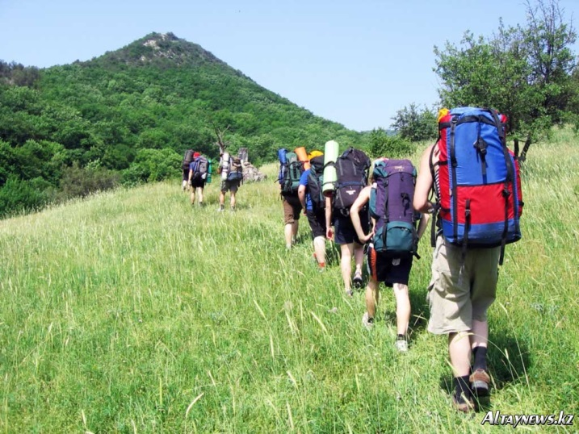
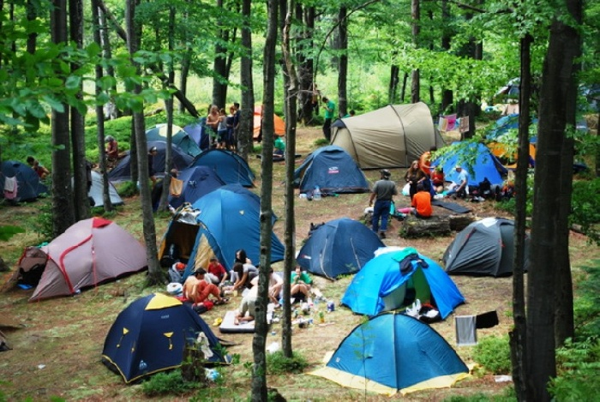
Это какой вид туризма???

Slide 3
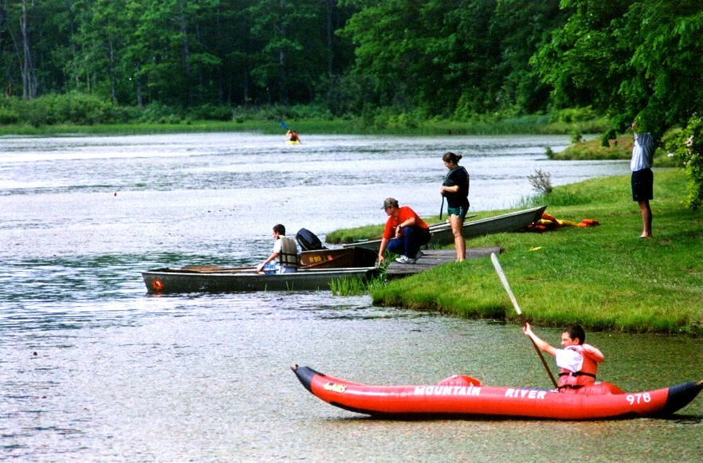
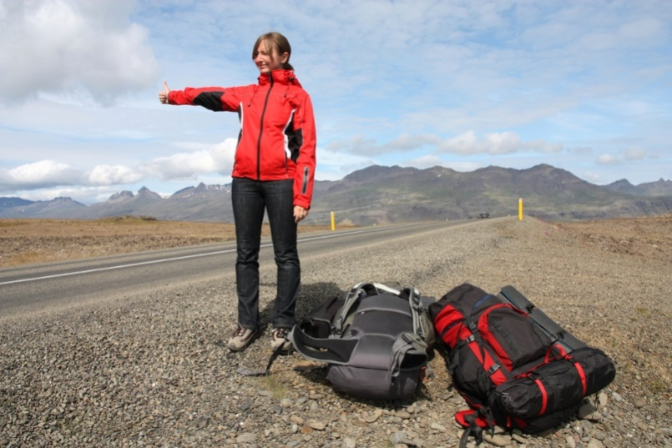
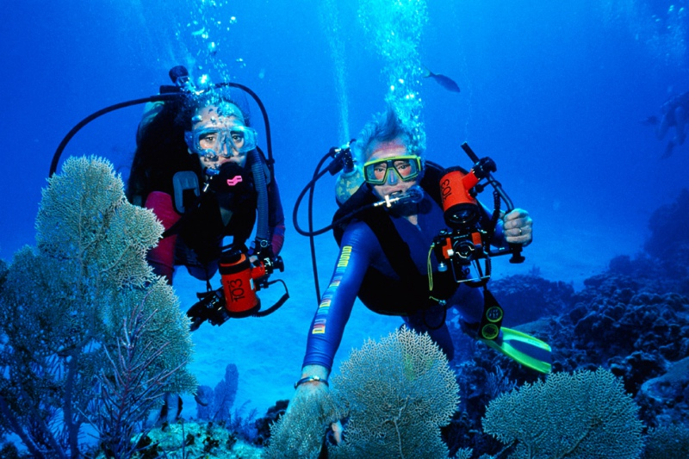
Это какой вид экстремального туризма???

Slide 4
Отгадай - ка
Какие виды туризма вы знаете по количеству участников?
Как развести костер? Что Вам для этого понадобится?
Если Вы заблудились в лесу, Ваши действия?
Прежде чем войти в лес, что необходимо сделать, чтобы не потеряться?

Slide 5
Согласны ли вы с утверждением???
Прибор, который помогает определить стороны света, называется спидометр?
Огонь можно получить трением кусков древесины друг о друга?
Цветущий подсолнух поворачивает свою голову вслед за солнцем?
Леса вдоль рек нельзя вырубать потому, что леса охраняют реки от высыхания?
На зиму лягушки прячутся на глубину под камни или в ил?
Если укусила в походе змея, необходимо наложить шину?
Солнце восходит на севере, поэтому утром очень холодно?
Если вы потеряетесь в лесу необходимо бегать по лесу и кричать пока вас не найдут ?
С рюкзаком легче идти, если слегка наклониться вперед?
Задача замыкающего в туристической цепочке запомнить дорогу?

Slide 6
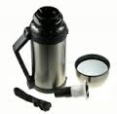
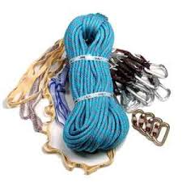
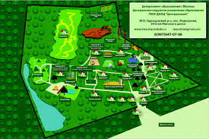
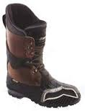
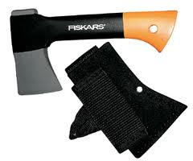
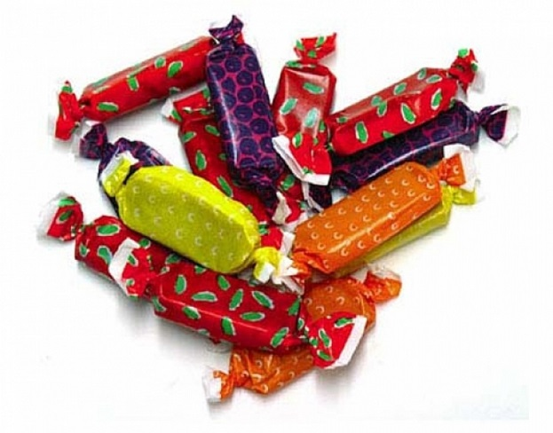
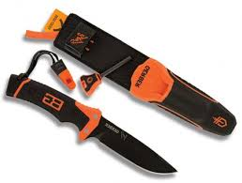
Что нужно брать с собой в поход???

Slide 7
Какие типы костров вы знаете? (5 видов)

Slide 8
Что делать при переломах???

Slide 9
Что делать при ожогах???

Slide 10
Что делать при отравлении???

Slide 11
Что делать при колотых ранах???

